Slide 1
Machine Learning 2 Praktikum:
Emoji sentiment analysis
Sebastian Riechert, Tim Schmittmann,
Suraka Al Baradan

Slide 2
Gliederung
Problembeschreibung
Datensammlung
Vorverarbeitungsschritte
Modellierung
Ergebnisse
06.12.18

Slide 3
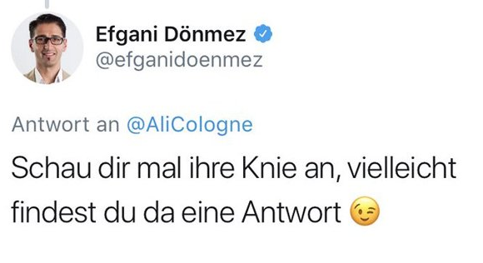

Problembeschreibung
Sentiment Analysis auf Tweets mit Emojis
Varianten Binary Class und Multi-Class
Input | Label
Schaue dir mal ihre Knie an, vielleicht findest du da eine Antwort
06.12.18

Slide 4
Datensammlung
Beschaffung über Python Twitter API
Nur deutsche Tweets mit Emojis
Pro Tag ~50 000 neue Tweets
→ 2,3 Mio Tweets mit
1489 unterschiedlichen Emojis
06.12.18

Slide 5
Vorverarbeitungsschritte
Linebreaks entfernt
Duplikate beseitigt
Emojis extrahiert
Ähnliche Emojis gruppiert
Tweets bereinigt
Tokenisierung
06.12.18

Slide 6
Modellierung
Kodierung der Daten
  CountVectorizer (inklusive stemming etc)
TF-IDF (Term Frequency - Inverse Document Frequency) → normalisiert die Daten
Word2Vector
TweetID | Text
ID1 | “Hallo, guten Morgen.”
ID2 | “Hallo, bis Morgen dann.”
TweetID | hallo | gut | morgen | bis | dann
ID1 | 1 | 1 | 1 | 0 | 0
ID2 | 1 | 0 | 1 | 1 | 1
06.12.18

Slide 7
Modellierung
PCA
MultinomialNB classifier
SGDClassifier
Random forest classifier
06.12.18

Slide 8
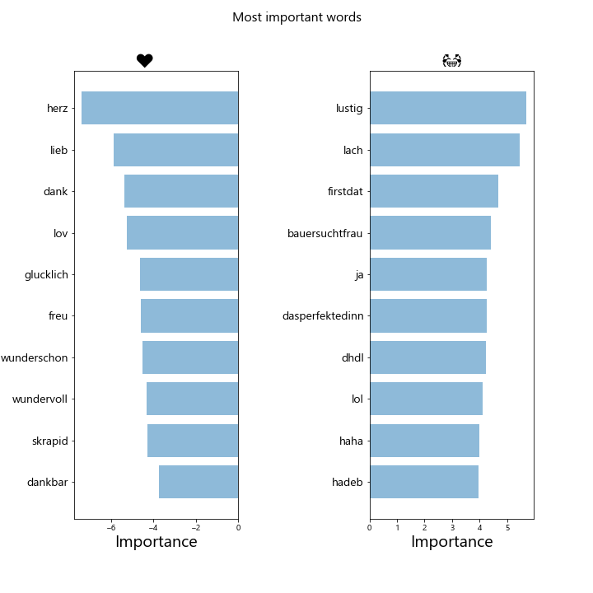
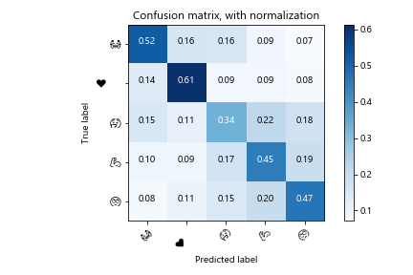
Ergebnisse
06.12.18

